Slide 1



Частное общеобразовательное учреждение
«Школа-интернат № 30 среднего общего образования
открытого акционерного общества «Российские железные дороги»
(дошкольное образование)
Организация проектной деятельности с дошкольниками

Slide 2
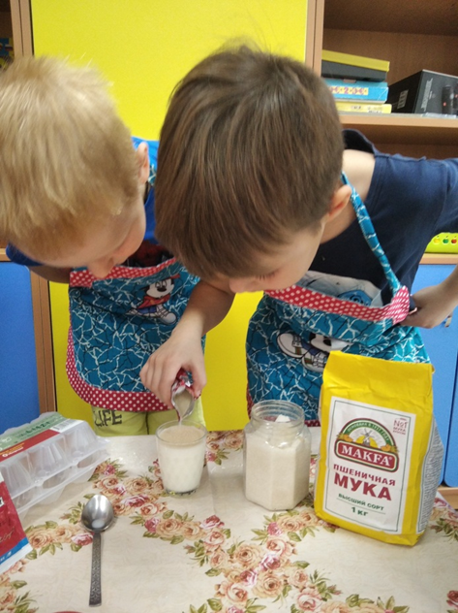
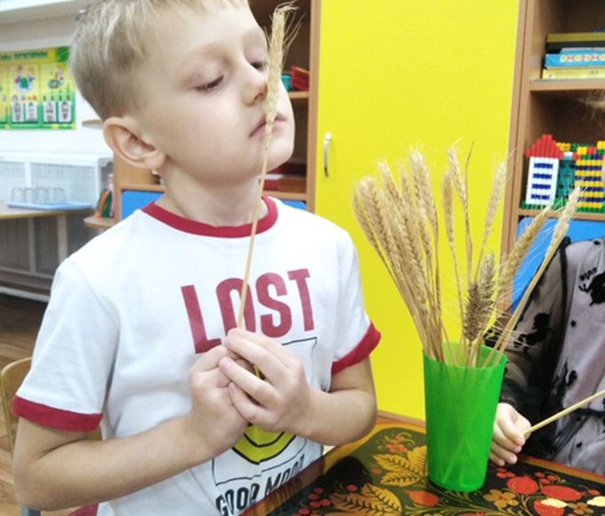
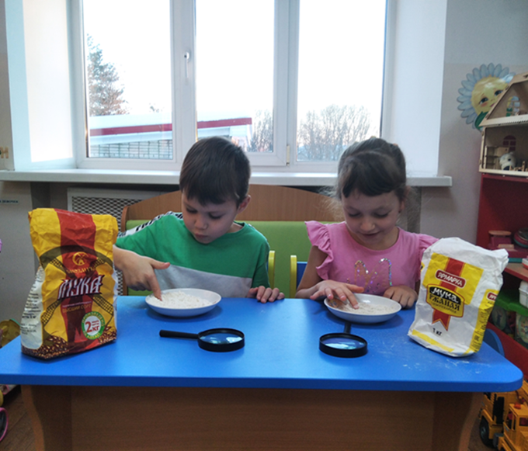
Одной из инновационных технологий, позволяющих объединить всех участников образовательного процесса - является проектный метод
У детей формируется познавательный интерес и связанная с ним познавательная деятельность, расширяются детско-взрослые коммуникации, выстраиваются партнерские взаимоотношения.

Slide 3
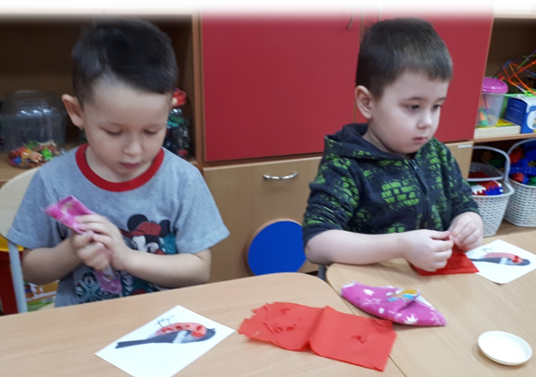
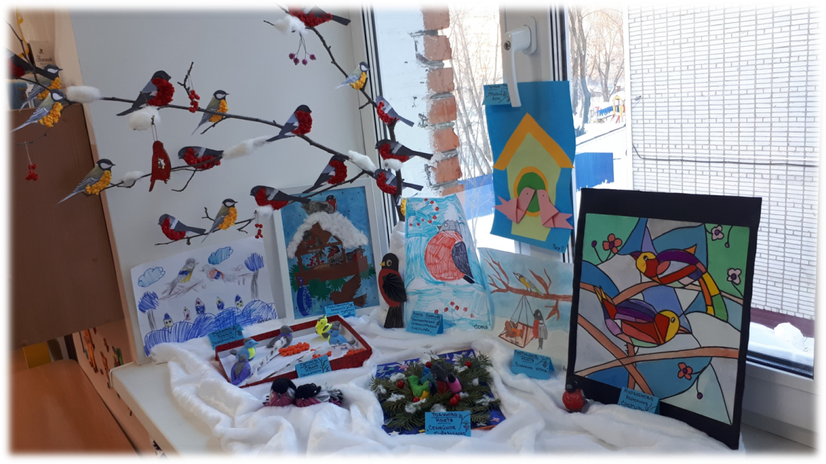
Исследовательские проекты предполагают получение ответа на вопрос о том, почему существует то или иное явление и как оно объясняется с точки зрения современного знания. Дети экспериментируют, а затем результаты оформляют в виде газет, книг, альбомов, выставок)
Исследовательский проект
«Кто покормит птиц зимой?»

Slide 4
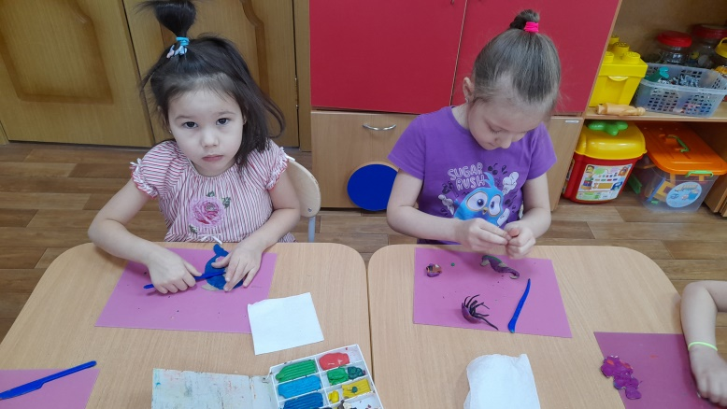
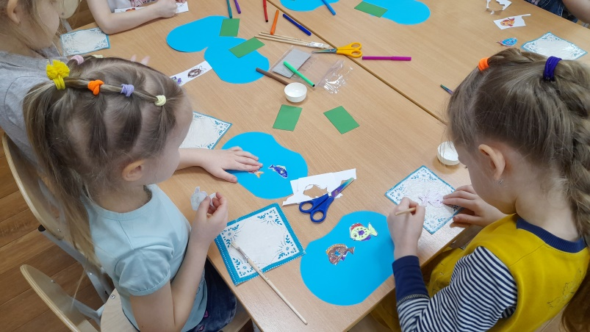
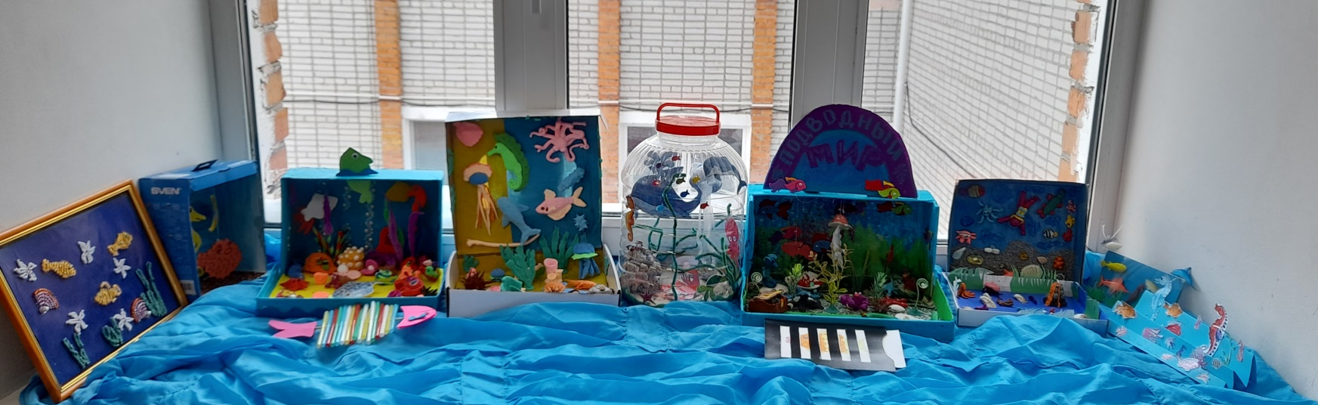
Исследовательский проект «Кто живёт на дне морском?»

Slide 5
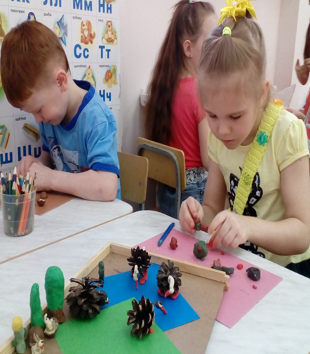
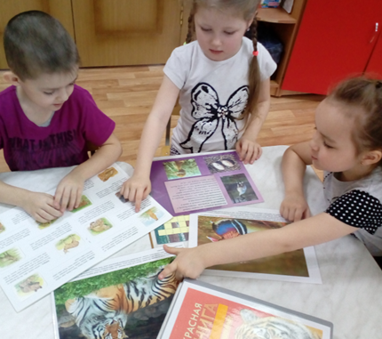
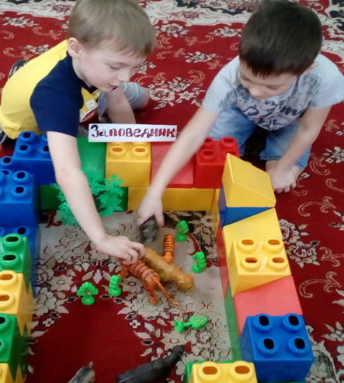
Исследовательский проект «Что такое Красная книга?»

Slide 6
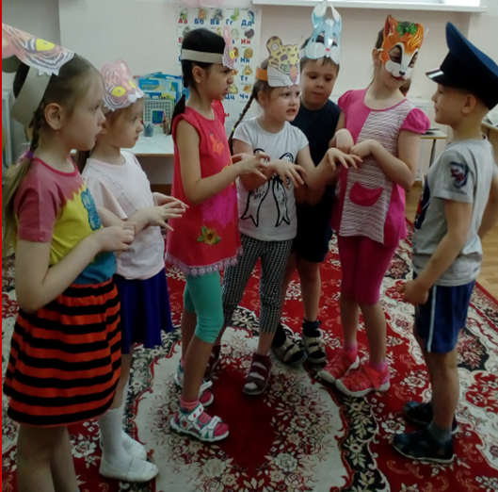
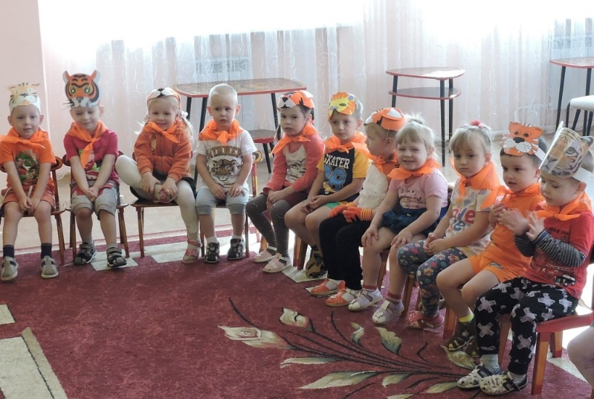
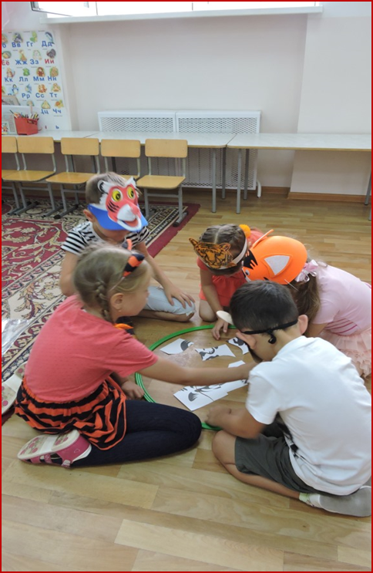
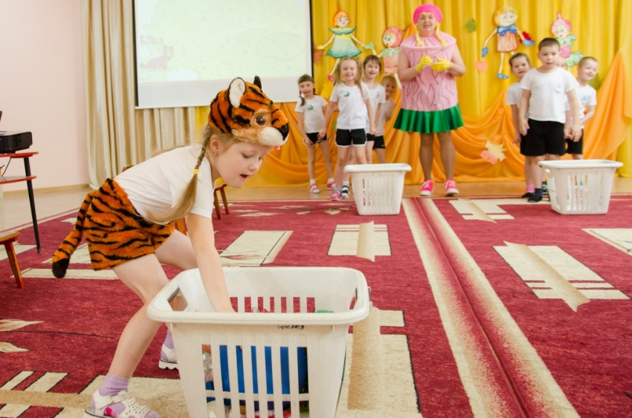
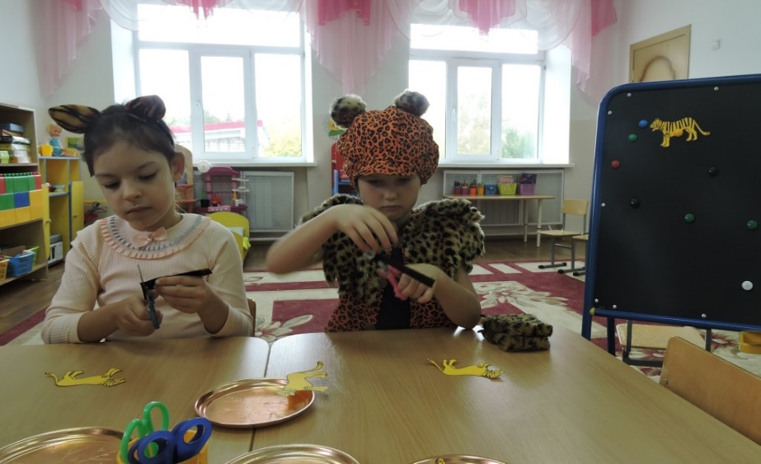
Экологический информационный проект «Амурский тигр»

Slide 7
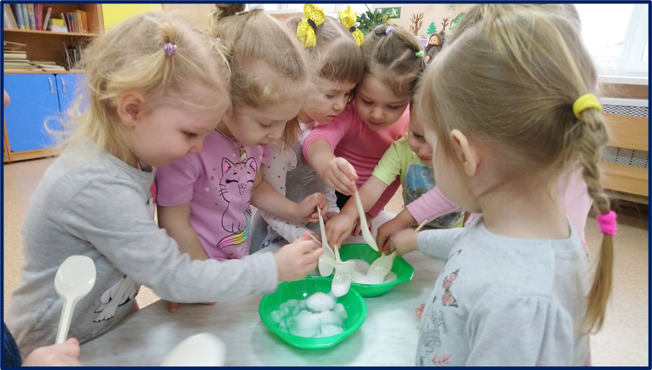
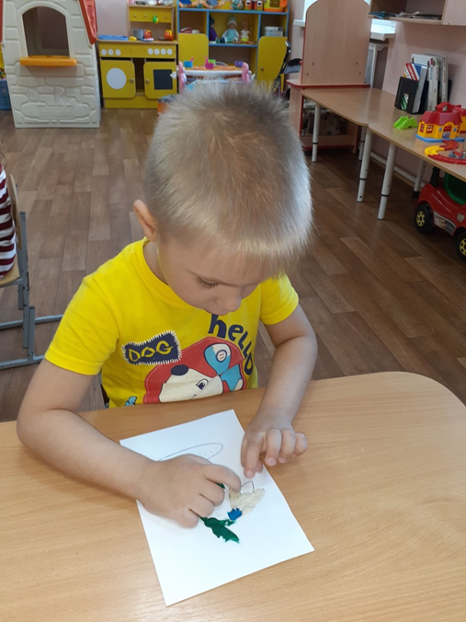
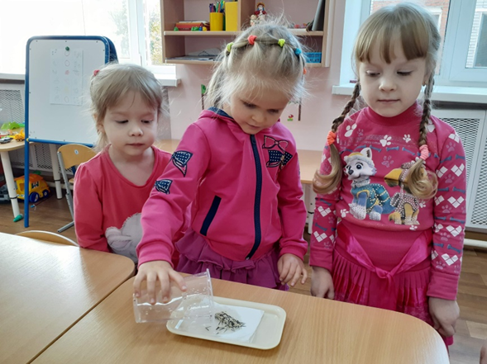
Информационный проект «Что мы знаем о воде?»

Slide 8
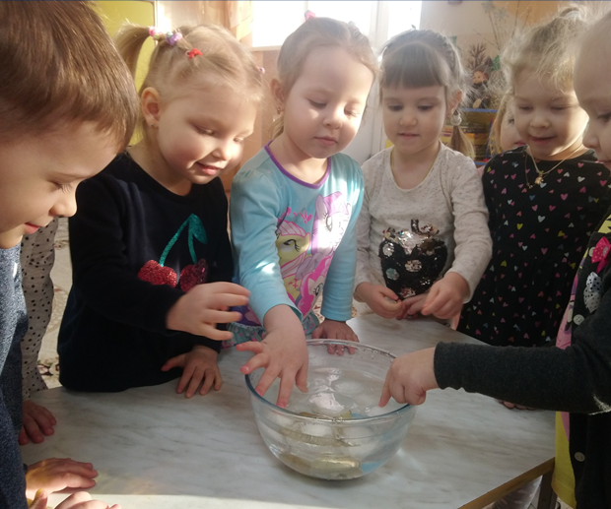
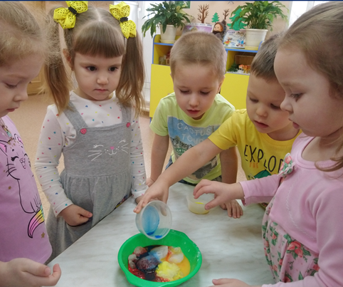
Ужасно интересно всё то, что неизвестно…

Slide 9
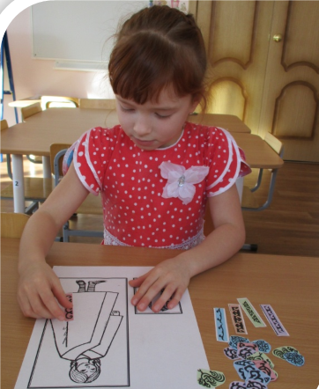
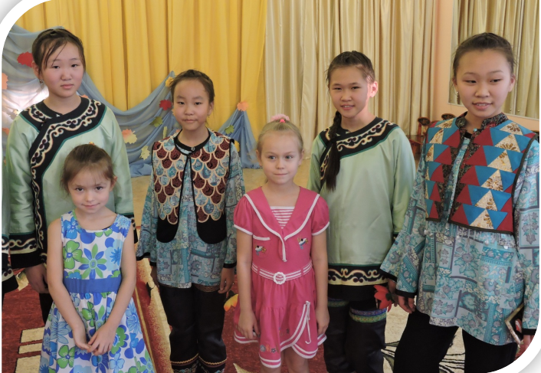
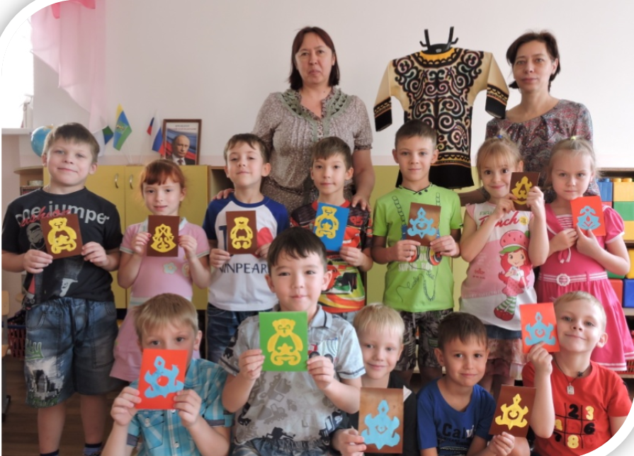
Творческий проект «Народы Приамурья»

Slide 10
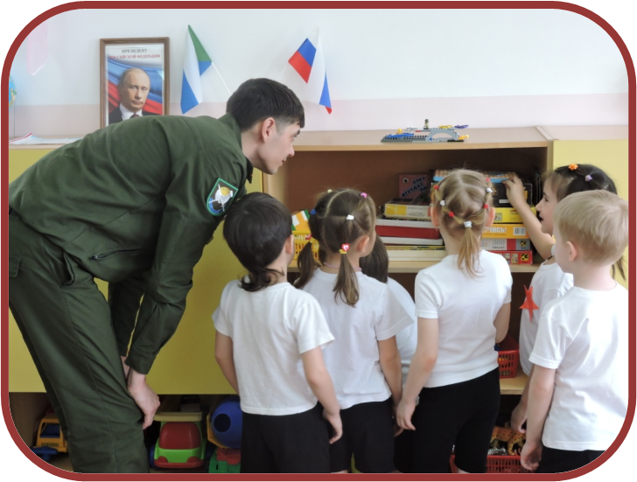
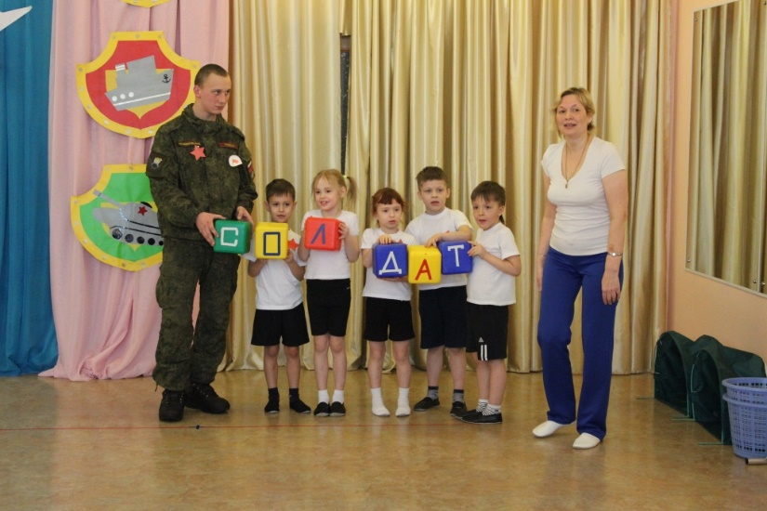
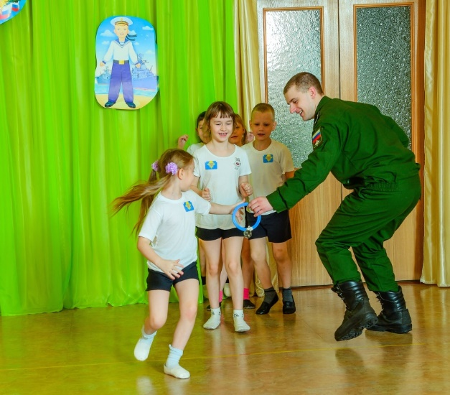
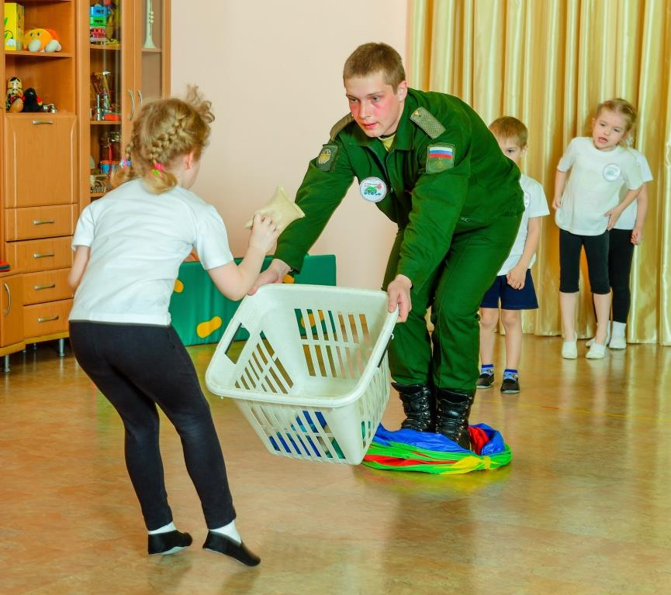
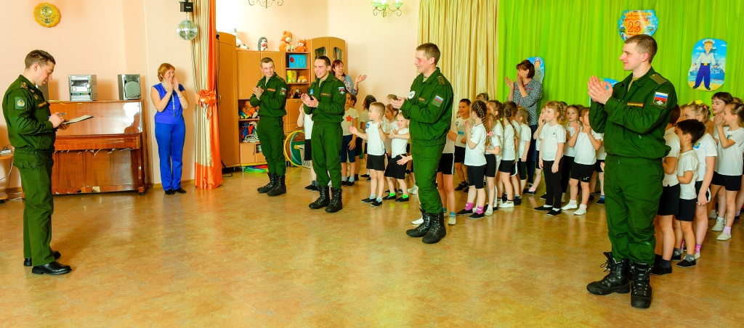
Творческий проект к Дню Защитников Отечества

